Slide 1
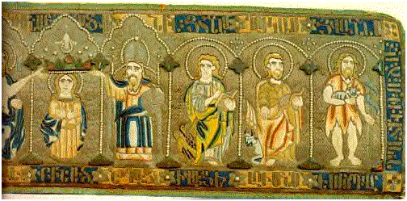
Poredbena gramatika ie. jezika - armenski
Ranko Matasović
Sveučilište u Zagrebu i razred za filologiju hazu

Slide 2
Osnove povijesti armenskoga
Heinrich Hübschmann 1877 – armenski kako samostalna grana ie. jezika
Ime Armenia pojavljuje se po prvi put u staroperzijskome (Behistun, Darijev natpis)
Od Perzijanaca su to ime preuzeli Grci Herodot (VII, 73), Armenci kao Phrygôn ápoikoi
Armenci sami sebe nazivaju Hay-k^{c} (po pučkoj etimologiji ‘potomci Haika’); prava je etimologija sporna (od *hattya-, usp. het. Hatti, ili od ie. *poti- ‘gospodar’ (gr. pósis, skt. pati- itd.).
Nepoznato je kako su se i odakle pretci Armenaca doselili u Armeniju.
U 2. tis. pr. Kr. u Armeniji su živjeli govornici neie. hurijskoga/urartskoga. Posuđenice: arm. astem “oženiti se” < hur. ašte “žena”, arm. hnjor “jabuka” < hur. hinzuri, arm. cov “more” < urart. šuǝ, arm. ułt “deva” < hur. uḷtu, arm. knik^{c} “pečat” < hur. < akad. kanīku.
Velik dio arm. rječnika ima nepoznatu etimologiju (hariwr ‘100’, zok^{c}anč^{c} ‘punica’, ełegn ‘trska’, azg ‘narod’, itd.

Slide 3
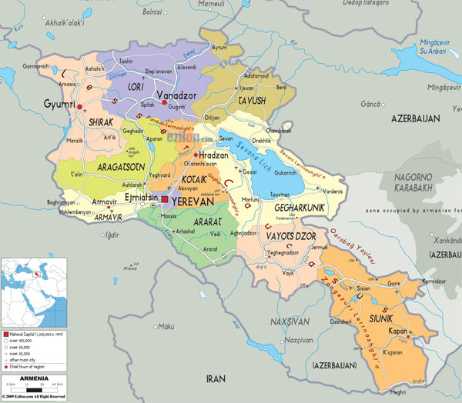
Karta Armenije

Slide 4
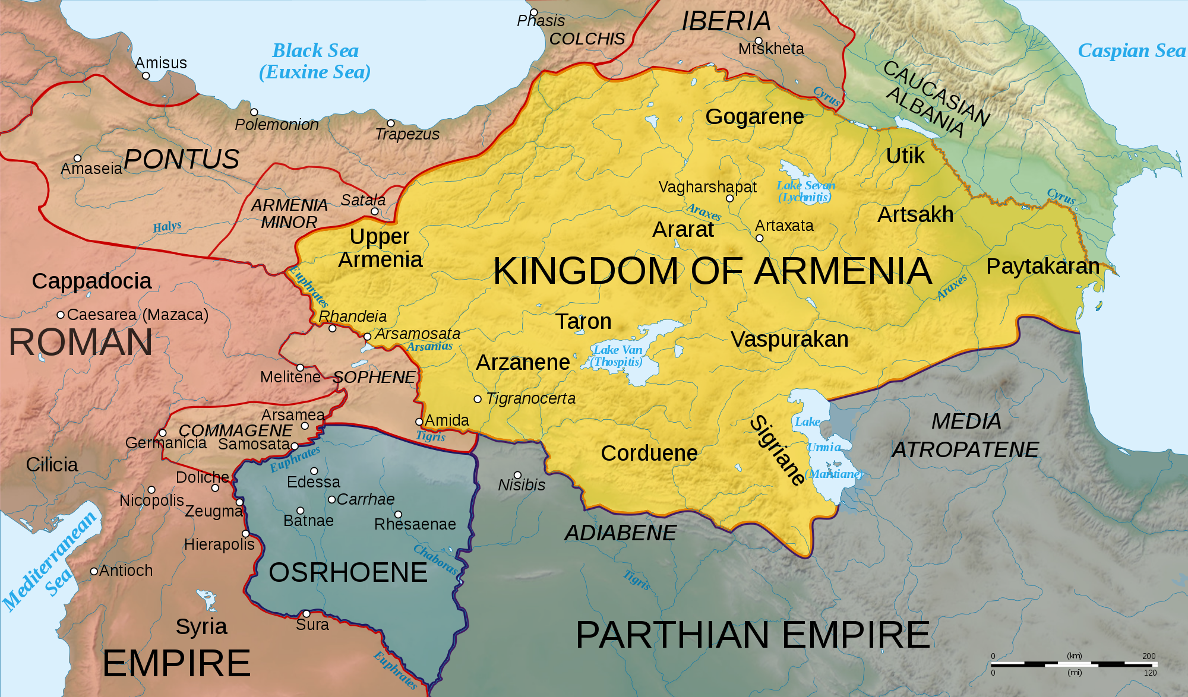
Armenija oko 50. g. n. e.

Slide 5
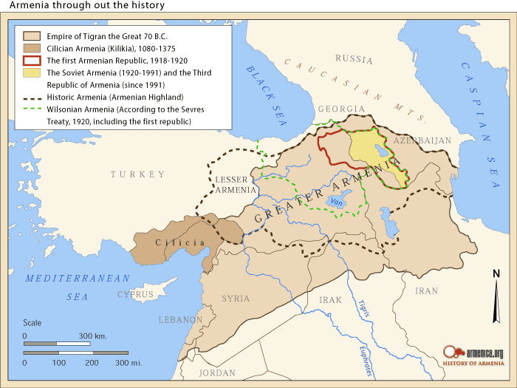
Povijesni razvitak Armenije

Slide 6
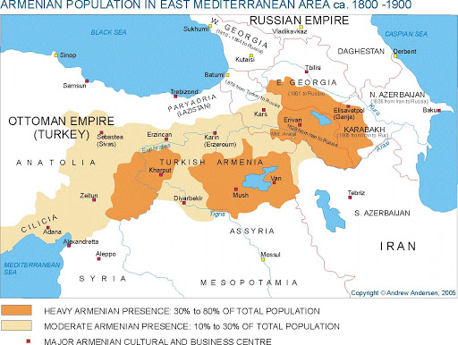
Armensko stanovništvo na Bliskom istoku prije genocida 1915.

Slide 7
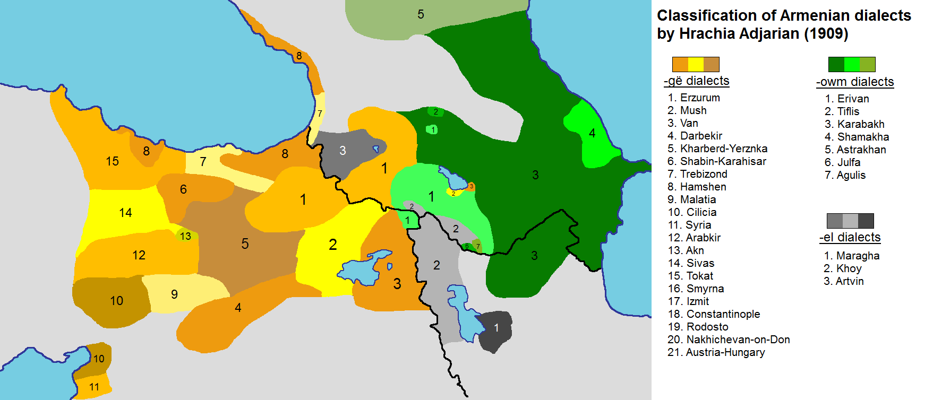
Armenski dijalekti oko 1900. (prema Acharianu)

Slide 8
Periodizacija povijesti armenskoga
? > do 5. stoljeća: praarmenski
5-9. stoljeće: staroarmenski („klasični armenski” ili grabar)
9-14. stoljeće: kilikijski armenski („srednjoarmenski”)
15. stoljeće-18. stoljeće: rani novoarmenski
18.-20. stoljeće: novoarmenski
Novoarmenski ima dvije varijante koje su samo djelomično međusobno razumljive, no obje dijele pismo i velik dio terminologije i posuđenica iz staroarmenskoga:
a) istočnoarmenski (u Armeniji)
b) zapadnoarmenski (u dijaspori)

Slide 9
Početci armenske pismenosti
Armenija je prva zemlja u kojoj je kršćanstvo postalo državnom religijom (301.).
Mesrop Maštoc^{c}, 361.-440. preveo je Bibliju na armenski i izmislio armenski alfabet (uzor je bio grčki)
Jezik prijevoda Biblije zove se i grabar (‘pisani jezik’).
Autori ‘zlatnoga doba’ (oskedar): P^{c}awstos Biwzant (ili Faust Bizantinac; prijevodi povijesnih spisa s grčkoga), prijevodi sa sirskoga (Himne svetoga Ep^{c}rema), „Protiv hereza” Ełm ałandoc^{c} (Eznik Kołbac^{c}i), „Maštocev život” (Koriwn), „Povijest Armenije”, Patmut^{c}iwn Hayoc^{c} (Mowsēs Xorenac^{c}i’, Mojsije Korenski, patmahayr), „Vardanov rat” (Ełišē).
6. stoljeće: Dawit Anhałt^{c} (filozofski spisi)
7. stoljeće: Sebeos (povijesni spisi), Dawtak Kertoł (tužbalica o smrti Dževanšera), Anania Širakac^{c}i (zemljopisni spis Ašxarhac^{c}oyc^{c}).
Nema rukopisa prije 9. st. („Moskovsko evanđelje”, 887.); sačuvani su neki natpisi iz 5. st. (Natpis iz Nazareta)

Slide 10
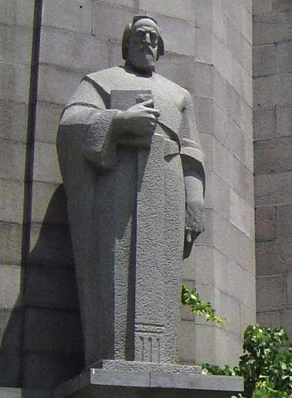
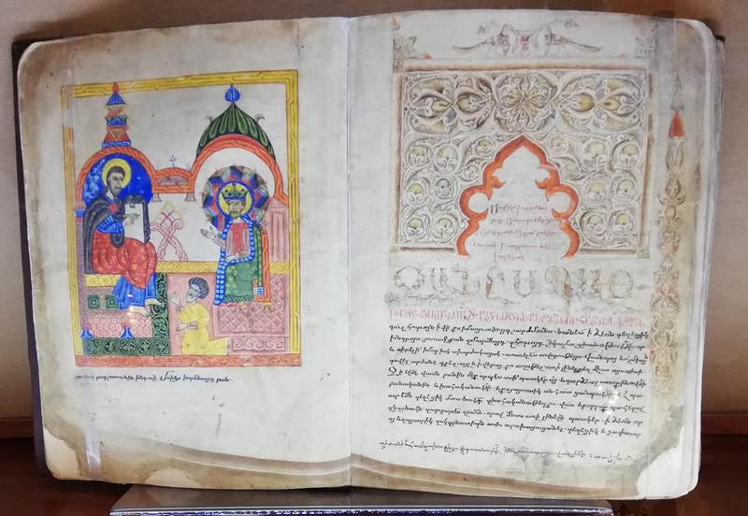
Mojsije Korenski, „otac povijesti”

Slide 11
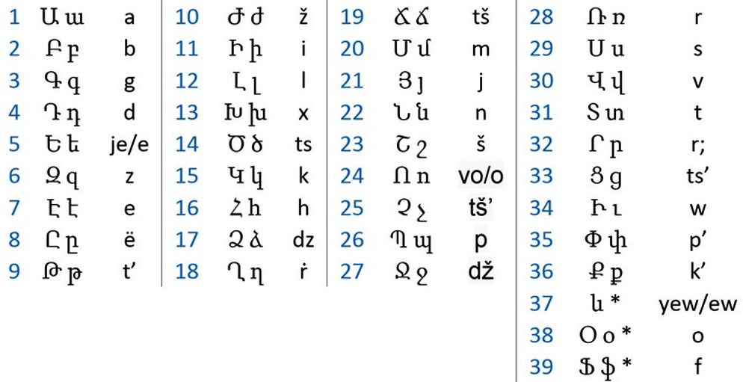
Armenski alfabet

Slide 12
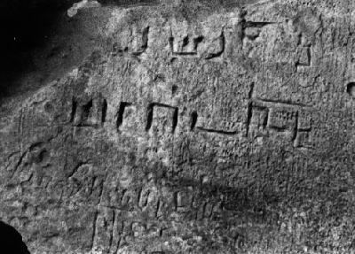
Natpis iz Nazareta

Slide 13
Armenski alfabet i tekstovi (neki linkovi)
https://universeofmemory.com/armenian-language-resources/
http://www.hayadar.com/ - transliteracija na (zapadni!) armenski
https://www.sporcle.com/games/boutboulman/learn-the-armenian-alphabet-in-order
- kviz za provjeru znanja alfabeta
www.digilib.am – digitalni repozitorij tekstova
http://calfa.fr – armenski rječnici
http://digitale-sammlungen.ulb.uni-bonn.de/topic/titles/17269
– staroarmenski tekstovi

Slide 14
Punktuacija i kratice
<:> točka
<,> zarez
<̀> dvotočje
<~> uskličnik
<՞> upitnik
ac = astuac ‘Bog’, sb = surb ‘svet’, am = amenayn ‘cio, sav’, pt = patasxani ‘odgovor’
<ow> = /u/ (kao u grčkom); <e-> = /ye-/; <f> i <ō> ne dolaze u starim tekstovima

Slide 15
Fonologija
zv. asp. bezv.
p p^{c} b
t t^{c} d
k k^{c} g
c c^{c} j
č č^{c} ĵ
š ž
s z
h
x

Slide 16
Sonanti i glajdovi:
l ł m n r ṙ v (w ispred samoglasnika) y
Ograničena distribucija/alternacije r/ṙ, l/ł, v/w
leaṙn ‘planina’, Gen. lerin, ali bark^{c} ‘slova’ vs. baṙk^{c} ‘riječi’, k^{c}ar ‘kamen’ vs. ‑k^{c}aṙ ‘4’.
Riječ ne može počinjati s r- (erkar ‘žrvanj’ < PIE *g^{w}reh₂wōn (Skt. grā́van-, OCS žrьny, OIr. bró)
titłos < G títlos, tałant ‘talent’ < G tálanton; u srednjoarm. ł > γ.
Minimalni parovi: gol ‘biti’ vs. goł ‘lopov’, or tal ‘dati’ vs. tał ‘stih’
/h/ se gubi: Arm. hamboyr ‘poljubac’ vs. gruz. ambori, arm. hum ‘sirov’ vs. gruz. humi and umi.
Disimilacija: sireac^{c} ‘volio je’, sirec^{c}ic^{c} ‘voljet ću’ vs. siresc^{c}es ‘voljet ćeš’ (< *sirec^{c}c^{c}es).

Slide 17
Vokalizam
i u
ē ә
e o
a
< ә> se piše samo na početku riječi:
ǝmpem ‘pijem’, ǝłjam ‘tražim’, ǝst ‘prema’; izgovaralo se između sugl. skupina: skzbnakan ‘na početku’ /ǝskǝzbǝnakan/; usp. aor. e-ber ‘nosio je’, ali mnac^{c}/mǝnac^{c}/ ‘ostao je’.
< ē> < *ey je vjerojatno bilo zatvoreno ẹ

Slide 18
Smjene samoglasnika izazvane naglaskom
Naglasak je uvijek na zadnjem slogu (kao u francuskom). Dodavanje nastavka u riječi izaziva promjenu mjesta naglaska, pa prethodni vokal često ispada ili se mijenja: i > 0, u > 0, ea > e, oy > u, ē > i
Nom. sirt ‘srce’, Gen. srti, Nom. hur ‘vatra’, Gen. hroy, Nom. dustr ‘kći’, Gen. dster, Nom. mēg ‘magla’, Gen. migi, Nom. loys ‘svjetlo’, Gen. lusi, Nom. leard ‘jetra’, Gen. lerdi.
a, e, o, ay, aw, ew, iw se ne mijenjaju azg ‘narod’, Gen. azgi, xot ‘trava’, Gen. xotoy, itd.
i je očuvano na početku ispred jednog suglasnika: iž ‘zmija’, Gen. iži, i na kraju riječi iza jednog suglasnika: ji ‘konj’, Gen. jioy;
u- je očuvano u jednosložnim riječima us ‘rame’, Gen. usoy.

Slide 19
Upute za prijepis armenskih slova preko chat-a
է = ē prepisati kao e:
ը = ə prepisati kao q
ջ = ǰ prepisati kao dž
ց = c^{c} prepisati kao ch
(sva druga slova za aspirirane suglasnike prepisati s h umjesto ^{c})

Slide 20
Deklinacija (sg.)
 |  | a |  | i |  | u |  | o
Nom. |  | azg |  | ban |  | cov |  | beran
Acc. |  | azg |  | ban |  | cov |  | beran
Gen. |  | azgi |  | bani |  | covu |  | beranoy
Dat. |  | azgi |  | bani |  | covu |  | beranoy
Loc. |  | azgi |  | bani |  | covu |  | beran
Abl. |  | azgē |  | banē |  | covē |  | beranoy
Inst. |  | azgaw |  | baniw |  | covu |  | beranov

Slide 21
Prezent glagola sirem ‘voljeti’
1. sire-m sire-mk^{c}
2. sire-s sirēk^{c} < *sire-yk^{c}
3. sirē < *sire-y sire-n

Slide 22
Deklinacija (pl.)
 |  | a |  | i |  | u |  | o
Nom. |  | azgkʿ |  | bankʿ |  | covkʿ |  | berankʿ
Acc. |  | azgs |  | bans |  | covs |  | berans
Gen. |  | azgacʿ |  | banicʿ |  | covucʿ |  | beranocʿ
Dat. |  | azgacʿ |  | banicʿ |  | covucʿ |  | beranocʿ
Loc. |  | azgs |  | bans |  | covs |  | berans
Abl. |  | azgacʿ |  | banicʿ |  | covucʿ |  | beranocʿ
Inst. |  | azgawkʿ |  | baniwkʿ |  | covukʿ |  | beranovkʿ

Slide 23
Armenski vokalizam
Ie. *e > arm. e: ie. *b^{h}eroh₂ ‘nosim’ (lat. fero, gr. phérō) > arm. berem, ie. *g'erh₂o- ‘starac’ (gr gérōn, oset. zarond) > Arm. cer.
Ie. *o > arm. o: ie. *pod- ‘stopalo’ (gr. ak. póda) > arm. otn, ie. *lowh₃oh₂ ‘perem’ (lat. lavo, gr. loúomai, stir. lóathar ‘posuda’) > arm. loganam.
Ie. *a, *h₂e > arm. a: *h₂eg’oh₂ ‘tjeram’ (lat. ago, gr. ágō, skt. ájāmi) > arm. acem, ie. *dapno- ‘gozba, svetkovina’ (lat. daps, gr. dapánē, stnord. tafn ‘žrtva’) > Arm. tawn ‘feast’.
Problemi:
Arm. tasn ‘10’ < *dek’m (lat. decem), arm. garun ‘proljeće’ < *wesr, *wesnos (gr. éar, rus. vesná), arm. akn ‘oko’ < *h₃ek^{w}- (stsl. oko, lat. oculus), arm. ateam ‘mrzim’ < *h₃ed- (lat. odium ‘mržnja’, steng. atol ‘ružan’).

Slide 24
Arm. vokalizam
*e > i , o > u /_N:
ie. *penk^{w}e ‘5’ (G pénte) > arm. hing, ie. *seno- ‘star’ (gr. hénos, stir. sen) > arm. sin, ie. *ponth₁- ‘most’ (stsl. pątь, lat. pōns, gr. póntos ‘more’, pátos ‘staza’) > arm. hun ‘gaz’, ie. *g'onu ‘koljeno’ (gr. góny, skt. jānu-) > arm. cunr.
Ie. *I > arm. I, ie. *u > arm. u
ie. *mus- ‘muha’ (lat. musca, stsl. mъšica) > arm. mun (< *mus-no-), ie. *k'ub^{h}ro- ‘sjajan’ (skt. śubhrá-) > arm. surb ‘svet’, ie. *diwoh₁ ‘danju’ (skt. divā, lat. diū) > arm. tiv ‘dan’, ? ie. *k'tin- ‘grabljivica’ (gr. iktînos ‘kobac’) > Arm. c^{c}in ‘grabljivica’.

Slide 25
Dugi samoglasnici
Ie. *ō, *eh₃ > arm. u: ie. *deh₃rom ‘dar’ (stsl. darъ) > arm. tur, ie. *HoHmo- ‘sirov’ (skt. āmás, gr. ōmós, stir. om) > arm. hum, ie. *peh₃lo- ‘ždrijebe’ (gr. pō̃los, Eng. foal) > arm. ul ‘jare’. Ie. *dōm- ‘kuća’ (gr. dómos) > arm. tun.
Ie. *ē, *eh₁ > arm. i: ie. *meh₁ ‘ne!’ (gr. mḗ, alb. mos) > arm. mi, ie. *pleh₁yo- ‘pun’ (lat. plēnus) > arm. li, ie. *wēsno- ‘cijena’ (lat. vēnum) > arm. gin.
Ie. *eh₂ > arm. a: ie. *b^{h}eh₂mi ‘kažem’ (G phēmí) > arm. bam, ie. *meh₂tēr ‘mati’ (lat. māter, stsl. mati) > arm. mayr.
Ie. *uH (> *ū) > arm. u, ie. *iH (> *ī) > arm. i: ie.*muHs- ‘miš’ (lat. mūs, steng. mūs, stsl. myšь) > arm. mukn (za sufiks usp. jukn ‘riba’ < *d^{h}g'^{h}uH-), ie. *puh₂r- ‘vatra’ (het. pahhur, gr. pŷr) > arm. hur, ie. *g^{wh}iHslo- ‘žica’ (lat. fīlum, lit. gýsla, stsl. žila) > arm. ĵil.

Slide 26
Imperfekt glagola sirem ‘voljeti’
sire-i sire-ak^{c}
sire-ir sire-ik^{c}
sirēr < sire-yr sire-in

Slide 27
Deiktički sufiksi/postponirani članovi
-s ‘ovaj’
-d ‘taj’
-n ‘onaj’
ašakert ‘učenik’ ‘a pupil, disciple’ / ašakertk^{c}-n ‘učenici’ (‘the disciples’)

Slide 28
Slogotvorni sonanti i laringali u armenskome
Ie. *R > arm. aR (gdje je R slogotvorno *m, *n, *l i *r); laringali iza sonanata ne ostavljaju traga:
Ie. *mrtos ‘smrtnik’ (lat. mortuus) > arm. mard ‘čovjek’,
Ie. *g^{w}lh₂n- ‘žir’ (gr. bálanos, lat. glāns, lit. gilė) > arm. kałni ‘hrast’
Ie. *wiH-k'mti- ‘20’ (lat. vigintī, gr. eíkosi) > arm. k^{c}san.
Ie. *#H_{2/3}C- > arm. *#aC-; *#h₁C- > arm. *#eC-
Ie. *h₁newn ‘9’ (gr. ennéa, skt. náva) > arm. inn,
Ie. *h₁reg^{w}os ‘večer, tama’ (gr. érebos, skt. rájas-) > arm. erek ‘večer’
Ie. *h₃neyd- ‘kletva’ (gr. óneidos ‘sram’) > arm. anicanem ‘kunem

Slide 29
Slogotvorni sonanti i laringali
Ie. *h₂ster- ‘zvijezda’ (het. hašterza, gr. astḗr, lat. stēlla, njem.. Stern) > arm. astł,
Ie. *h₂rewi- ‘sunce?’ (skt. ravi- ‘sunce’, het. harwanai- ‘posvijetliti’) > arm. arew ‘sunce’,
Ie. *h₃nomn ‘ime’ (gr. ónoma, skt. nā́ma) > arm. anun,
Ie. *h₃ner-yo- ‘san’ (gr. óneiros) > arm. anurĵ.
Problemi: orcam ‘bljujem’ < ie. *h₁rewg- (gr. ereúgō, hrv. rȉgati) umjesto *ercam.
Arm. atamn ‘zub’ (lat. edo, skt. ádmi, itd.) umjesto *etamn, usp. gr. odoús
*HrC > arC : arm. arcat^{c} ‘srebro’ (lat. argentum, gr. árgyron)
Arm. aṙnum ‘uzimam’ < *h₂r-new- (gr. árnymai ‘zaraditi’, ie. *h₂rtk'o- ‘medvjed’ (het. hartagga-, lat. ursus, gr. árktos) > arm. arĵ (ali *R > *aR je pravilno i bez prethodnoga *H).

Slide 30
Laringali
*CHC > arm. CaC
Ie. *h₂erh₃trom ‘ralo’ (gr. árotron, skt. áritra-) > arm. arawr,
Ie. *b^{h}h₂ti- > Arm. bay ‘riječ’ (gr. phḗ́́mi ‘kažem’, particip phatós),
Ie. *ph₂tēr ‘otac’ (lat. pater, skt. pitā) > arm. hayr.
Najvjerojatnija pravila:
*h₁C- > eC-
*h₂C- > aC-
*h₃C- > aC-
*CHC- > CaC-
*HRC- > aRC-

Slide 31
Ie. dvoglasi
ie. *ay, *h₂ey > arm. ay: *h₂eyg’- ‘koza’ (gr. aíks, aigós) > arm. Ayc.
ie. *ey, *h₁ey > arm. ē: ie. *(e-)d^{h}eyg'^{h}- (skt. dehī- ‘zid’) > arm. e-dēz ‘izgradio je’ (aor.).
ie. *oy, *h₃ey > arm. ē: ie. *d^{h}oyg'^{h}os ‘zid’ (gr. toîkhos, avest. pairi-daeža-) > arm. dēz ‘zid’.
ie. *ew, *h₁ew > arm. oy: ie. *lewk- ‘svjetlo’ (gr. leukós ‘bijel’) > arm. loys ‘svjetlo’.
ie. *ow, *h₃ew > arm. oy: ie. *b^{h}owgo- ‘hrana’ (skt. bhógas) > arm. Boyc.
ie. *(s)kow- ‘gledati’ (OHG scouwōn, gr. koéō) > arm. aorist e-c^{c}oyc^{c} ‘pokazao je’.
ie. *h₂ew > aw (?), arm. awt^{c} ‘krevet’, usp. gr. aûlis ‘šator (za noćenje)’, rus. ulíca.

Slide 32
Imenice na -i
Singular:
N hogi
Acc. hogi
Gen. hogwoy
Dat. hogwoy
Loc. hogi
Abl. hogwoy
Inst. hogwov

Slide 33
Imenice na -i
Plural:
N hogik^{c}
Acc. hogis
Gen. hogwoc^{c}
Dat. hogwoc^{c}
Loc. hogis
Abl. hogwoc^{c}
Inst. hogwovk^{c}
Neke imenice imaj Lok. jd. na -woĵ, Abl. sg. na -woĵē i Gen./Dat./Abl. pl. na -eac^{c}, npr. tełi ‘mjesto’ (Gen. sg. tełwoy, Loc. sg. tełwoĵ, Gen. pl. tełeac^{c}, itd.). Tu spadaju i pridjevi na –ac^{c}i, npr. K^{c}orenac^{c}i ‘iz Khorena’.

Slide 34
Pasivni glagoli na –im, npr. sirim ‘voljen sam’ i glagoli s prezentom na –a-, npr. lam ‘perem’
sg. sg.
1. sirim lam
2. siris las
3. siri lay
pl. pl.
1. sirimk^{c} lamk^{c}
2. sirik^{c} layk^{c}
3. sirin lan

Slide 35
Ie. okluzivi u armenskome
Očuvane su sve tri serije okluziva (bezvučni, zvučni, aspirirani), ali uz konsonantski pomak sličan germanskome:
*T > T^{c} (ali *p > h, 0; *t > 0, w /_*r; *t > y /V_V)
*D > T (ali > D/*r,*n_)
*D^{h} > D (ali *b^{h} > w /V_V)
Arm. hun ‘gaz’ < *ponth₂- (lat pōns), ie. *podm ‘stopalo’ (Acc. sg., gr. póda) > arm. otn, ie. *prk'-n- > arm. harsn ‘nevjesta’ (lat. posco, stsl. prositi), ie. *ters- ‘suh’ > arm. t^{c}aršamim ‘venuti’ (lat. torreo, stvnj. darra ‘stake for drying fruit’), ie. *ptero- (gr. pterón ‘krilo’) > arm. t^{c}er ‘strana’, ie. *leyk^{w}- ‘ostaviti’ > arm. lk^{c}anem (gr. leípō, lat. linquo).
arm. sut ‘laž’ < *psewd- (gr. pseûdos), ie. *septm ‘7’ (skt. saptá, gr. heptá) > arm. ewt^{c}n. Ie. *treyes > arm. erek^{c} ‘3’ (skt. tráyas, gr. treĩs). Ie. *ph₂tēr ‘otac’ (lat. pater, gr. patḗr) > arm. hayr, ie. *plth₂-ni- ‘širok’ (gr. plátanos) > arm. layn ‘širok’. Arm. arawr ‘plug’ < ie. *h₂erh₃tro- (gr. árotron, stir. arathar)

Slide 36
Arm. x < *k+H, cf. arm. c^{c}ax ‘grana’ < ie. *k'okHo- (stsl. soxa, stvnj. hōha ‘plug’)
Ie. *mrto- ‘smrtnik’ (gr. ám-brotos ‘immortal’) > arm. mard ‘čovjek’, ie. *h₂rti ‘sada’ (gr. árti) > arm. ard, ie. *dur-h₂enHt- ‘vratnica’ (skt. ātā, lat. antae) > arm. dr-and , ie. *h₂erk-el- (gr. arkéō ‘braniti’, lat. arceo ‘zazirati’) > Arm. argel ‘prepreka’.
Arm. hot ‘miris’ (lat. odor) < ie. *h₃ed-), arm. sirt ‘srce’ (lat. cor, cordis, gr. kardía, kradía) < ie. *k'erd-, arm. tam ‘dajem’ (stsl. damь, lat. do, dare < ie. *deh₃-, arm. stipem ‘tjeram’ (gr. steíbō ‘gazim’ < ie. *steyb- ili *steypH-, cf. gr. stibarós ‘čvrst’), arm. tesanem ‘vidim’ (lat. decet ‘priliči se’) < ie. *dek’-, arm. kin ‘woman’ (gr. gynḗ, stsl. žena ) < ie. *g^{w}en(e)h₂.
Arm. berem ‘nosim’ < ie. *b^{h}er- (lat. fero, gr. phérō, stsl. berą), arm. dalar ‘zelen’ < ie. *d^{h}h₂l- (gr. thalerós ‘cvjetni’, velš. dalen ‘list’), arm. di-k^{c} ‘bogovi’ < *d^{h}eh₁s-es (gr. theós, lat. fasti ‘kaalendar’), ie. *d^{h}reg^{h}- ‘okretati’ (gr. trokhós ‘kotač’, stir. droch) > arm. durgn ‘kotač’ (*d^{h}rōg^{h}- > arm. *drug-).
Ie. *h₃b^{h}el- ‘povećati’ > arm. awelum, gr. ophéllō. Ie. *d^{h}y > arm. Ĵ: arm. mēĵ (Gen. miĵoy) ‘sredina’ < *med^{h}yo- (skt. mádhya-, gr. méssos, hrv. međa);

Slide 37
Ie. labiovelari i palatalizirani
Opća delabijalizacija:
Ie. *lik^{w}et ‘ostavio je’ (aorist, gr. élipe) > arm. elik^{c}, ie. *g^{w}enh₂ ‘žena’ (stsl. žena, gr. gynḗ́, stir. ben) > arm. kin, ie. *g^{w}ōw- ‘krava’ (gr. boús, stir. bó) > arm. kov, ie. *g^{wh}en- ‘udariti’ (gr. theínō, skt. hánti) > arm. gan ‘udarac’.
Ie. *k’ > arm. s, *g’ > arm. c, *g’^{h} > arm. j
arm. siwn ‘stup’ < ie. *k'iHwon- (gr. kíōn), ie. *h₂ek’- ‘oštar’ (lat. acus ‘needle’, lit. aštrus) > arm. asełn ‘igla’, arm. cunr ‘koljeno’ < ie. *g'onu (gr. góny, lat. genu), arm. canawt^{c} ‘znanac, rođak’ < *g'enh₃- ‘znati’ (gr. gignṓskō, lat. cognōsco), ie. *g'^{h}eyōm ‘zima’ (lat. hiems, gr. khíōn ‘zimski vjetar’, stsl. zima) > arm. jiwn, ie. *h₂eng'^{h}u- ‘uzak’ (lat. angustus, got. aggwus, hrv. uzak) > Arm. anjuk.

Slide 38
Osnove na –r i –n
Singular:
N hayr atamn
Acc. hayr atamn
Gen. hawr ataman
Dat. hawr ataman
Loc. hawr ataman
Abl. hawrē atamanē
Inst. harb atamamb
Neki pridjevi imaju –r u Nom/Ak jd., npr. . barjr ‘visok’, Gen. barju,

Slide 39
Plural:
N hark^{c} atamunk^{c}
Acc. hars atamuns
Gen. harc^{c} atamanc^{c}
Dat. harc^{c} atamanc^{c}
Loc. hars atamuns
Abl. harc^{c} atamanc^{c}
Inst. harbk^{c} atamambk^{c}

Slide 40
Drugi tip n-osnova
Singular:
N harsn gerut^{c}iwn
Acc. harsn gerut^{c}iwn
Gen. harsin gerut^{c}ean
Dat. harsin gerut^{c}ean
Loc. harsin gerut^{c}ean
Abl. harsnē gerut^{c}enē
Inst. harsamb gerut^{c}eamb

Slide 41
Plural:
N harsunk^{c} gerut^{c}iwnk^{c}
Acc. Harsuns gerut^{c}iwns
Gen. harsanc^{c} gerut^{c}eanc^{c}
Dat. harsanc^{c} gerut^{c}eanc^{c}
Loc. harsuns gerut^{c}iwns
Abl. harsanc^{c} gerut^{c}eanc^{c}
Inst. harsambk^{c} gerut^{c}eambk^{c}

Slide 42
Padežni nastavci
Jednina Množina
N -0 (-r) -k^{c}
A -0 (-r) (z-) -s (z-)
G –oy, -i, -u, završni sugl. osnove -oc^{c}, -ic^{c}, -ac^{c}, -uc^{c}, -eac^{c}, -c^{c}
D = G = G
L = G, -0, -(w)oĵ -s
Abl. –ē, -oy, (w)oĵ ē = G
I –w, -v, -b = Inst. sg. +-k^{c}

Slide 43
Adpozicije
+ Acc. + Loc. + Inst. + Abl.
ənd kroz s ispod
aṙ do, k pored pored
z- (odr. objekt) oko o

Slide 44
              +ak. +lok. +inst. +abl.
i u u iz
c^{c} do
əst na prema jedan za drugim
S genitivom: aṙaji ‘ispred’; nedk^{c}oy ‘pod, u’; artak^{c}oy ‘izvan’; vasn ‘glede, zbog’; het ‘s’; yet ‘iza’; p^{c}oxanak ‘umjesto’, i mēĵ ‘usred, u’ (cirkumpozicija), handerj ‘s’ (postpozicija).
‘i hroy mēĵ ‘u vatru’

Slide 45
Ponavljanje prepozicija
ənd awurs-n ənd aynosik
in days-art in those
‘u te dane’ (Luka, 2.1)

Slide 46
Primjer teksta
Ew ełew ǝnd awursn ǝnd aynosik el hraman yAwgostos kayserē ašxarhagir aṙnel ǝnd amenayn tiezers.
Ays aṙaĵin ašxarhagir ełew i dataworut^{c}ean Asorwoc^{c} Kiwreneay.
Ew ert^{c}ayin amenek^{c}ean mtanel yašxarhagir yiwrak^{c}anč^{c}iwr k^{c}ałak^{c}i. El ew Yovsēp^{c} i Galilēē i k^{c}ałak^{c}ē Nazaret^{c}ē i Hrēastan, i k^{c}ałak^{c} Dawt^{c}i or koč^{c}i Bet^{c}łeēm, vasn lineloy nora i tanē ew yazgē Dawt^{c}i, mtanel yašxarhagir Maremaw handerj zor xōsealn ēr nma, ew ēr yłi.
Ew ełew i hasaneln noc^{c}a andr, lc^{c}an awurk^{c} cnaneloy nora.
Ew cnaw zordin iwr zandranik, ew pateac^{c} i xanjarurs ew ed zna i msur, zi oč^{c} goyr noc^{c}a teli yiĵavanin.
Ew hoviwk^{c} ēin i tełwoĵn yaynmik bacot^{c}eagk^{c}, ork^{c} pahēin zpahpanut^{c} – iwns gišeroy hōtic^{c} iwreanc^{c}.

Slide 47
Ew hreštak Teaṙn erewec^{c}aw noc^{c}a, ew p^{c}aṙk^{c} Teaṙn cagec^{c}in aṙ nosa, ew erkean erkiwł mec.
Ew asē c^{c}nosa hreštakn: ‘Mi erknč^{c}ik^{c}, zi ahawasik awetaranem jez uraxut^{c}iwn mec, or ełic^{c}i amenayn žołovrdeann, zi cnaw jez ays-or P^{c}rkič^{c}, or ē Oceal Tēr, i k^{c}ałak^{c}i Dawt^{c}i.
Ew ays nšanak jez, gtanic^{c}ēk^{c} manuk pateal i xanjarurs ew edeal i msur.
Ew yanakarcaki ełew ǝnd hreštakin ǝnd aynmik bazmutíwn zōrac^{c} erknaworac^{c}, or ōrhnēin zAstowac ew asēin: ‘P^{c}aṙk^{c} i barjuns Astucoy, ew yerkir xałałut^{c}iwn, i mardik hačutíwn.’
Ew ełew ibrew verac^{c}an i noc^{c}anē hreštakk^{c}n yerkins, asen c^{c}mimeans hoviwk^{c}n: ‘Ekayk^{x} ert^{c}ic^{c}uk^{c} minč^{c}ew c^{c}Bet^{c}łeēm, ew tesc^{c}uk^{c} zinč^{c} ē bans ays or ełew, zor Tēr ec^{c}oyc^{c} mez.’

Slide 48
Ew ekin p^{c}ut^{c}anaki, ew gtin zMariam ew zYusēp^{c} ew zmanukn edeal i msur.
Ew canean vasn banin, or asac^{c}aw noc^{c}a zmankanēn. Ew amenek^{c}in or lsēin, zarmanayin vasn banic^{c}n zor xōsec^{c}an ǝnd nosa hoviwk^{c}n.
Ew Mariam zamenayn zbans zaysosik pahēr, ew xelamut linēr i srti iwrum.
Ew darjan hoviwk^{c}n, p^{c}aṙawor aṙnēin zAstowac vasn asmenayni zor lowan ew tesin, orpēs patmec^{c}aw noc^{c}a.

Slide 49
Palatalizirani okluzivi; posebna pravila
*k’ > O /_*l, arm. lu ‘slavan’ < ie. *k'luto- (gr. klytós, lat. in-clutus, skt. śrutá-). Arm. šun ‘pas’ (Gen. šan) < ie. *k'wōn (gr. kýōn, skt. śvā, lit. šuõ) *k'w > š?
Ie. *g'^{h} > z /V_V: arm. lizanem ‘ližem’ < *leyg'^{h}-, lat. lingo, stsl. ližą), ie. *h₃meyg'^{h}- ‘mokriti’ (gr. omeíkhō, lat. mingo, skt. méhati) > arm. mizem, ie. *h₁eg'^{h}i‑n- ‘jež’ > arm. ozni (< *ozini), usp. gr. ekhînos, stsl. ježь.

Slide 50
Ie. *s
Ie. *s- > h-, 0
Arm. hin ‘old’ < ie. *senos (lat. senex, stir. sen); Ie. *sh₂l- ‘salt’ (gr. háls, stsl. solь) > arm. ał, ie. *slh₂-sk’- ‘moliti’ (gr. hiláskomai ‘umilostiviti’) > arm. ałač^{c}em ‘molim’.
Ie. *s > 0 V_V
Ie. *swesōr ‘sestra’ (skt. svásar-, lat. sōror, stsl. sestra) > arm. k^{c}oyr; amr. skesur ‘svekrva’ < *swek'uro- (gr. hekyrá, lat. socera, stsl. svekry).
Ie. *sC > sC (gdje C = okluziv)
Arm. z-gest ‘odjeća’ < *westu- (lat. vestis, got. wasti), arm. nist ‘sjedište’ < *(h₂)nisdo- ‘gnijezdo’ (stvnj. nest, lat. nīdus).
*rs i *sr > arm. ṙ: Ie. *g'^{h}esr ‘ruka’ (gr. kheír, het. keššar) > arm. jeṙn, ie. *h₁orso- ‘stražnjica’ (het. ārra-, steng. ears) > arm. oṙ. Arm. rš < *rs (RUKI pravilo?): ie. *trs- ‘sušiti’ (lat. torreo, gr. térsomai) > arm. t^{c}aṙamim i t^{c}aršamim ‘venem’
*s > 0 /_*l, *n: ie. *snewr ‘tetiva’ (skt. snāvan-, lat. nervus) > arm. neard, ie. *wesno-, *wēsno- ‘cijena’ (lat. vēnum, skt. vasna-, OCS věno) > arm. gin (Gen. gnoy), ie. *g^{wh}iHslo- ‘žica’ (lat. fīlum, lit. gýsla, stsl. žila) > arm. ĵil.

Slide 51
Podrijetlo ostalih armenskih suglasnika
Ie. *sk' > Arm. c^{c} : ie. *prk'-sk'-e-ti ‘pitati’ (skt. pṛccháti, lat. poscit) > arm. e-harc^{c} ‘pitao je’, ie. *sk'el(H)- ‘lomiti’ (lit. skélti, stisl. skilia) > arm. c^{c}elaw (aorist).
Ie. *sp > arm. p^{c},: ie. *spowd- ‘žurba’ (gr. spoudḗ) > arm. p^{c}oyt^{c} ‘id.’, ue. *spek’- ‘gledati’ (gr. sképtomai, lat. specio, skt. paśyati) > arm. p^{c}esay ‘mladoženja’. (< ‘nadzornik’)
Ie. *ks > arm. č^{c},: ie. *kseh₁ro- ‘suh’ (gr. ksērós) > arm. č^{c}ir ‘suho voće’.
Arm. ž < ?, usp. žit ‘silovit’ (? U vezi s lit. geidžiù, gei͂sti ‘htjeti’, stsl. žьdą ‘čekati’ < ie. *g^{h}eyd^{h}-, arm. žmit, žmbit ‘osmjeh’ (? U vezi sa stisl. gaman ‘radost’); posuđenice: arm. žamanak ‘vrijeme’ < part. žamān.
Arm. č < ? Arm. čanač^{c}em ‘znam’ asimilacija č- < c, usp. can- ‘znati’ < ie. *g'nh₃- (skt. jñāna- ‘znanje’, etc.).

Slide 52
Arm. h od ie. laringala?
Arm. haw ‘djed’ < *h₂ewH- (lat. avus, het. huhhaš), arm. han ‘baka’ < ie. *h₂en(H)- (lat. anus, het. anna), arm. hac^{c}i ‘jasen’ > *h₃esk- (stisl. askr, lat. ornus), arm. hat ‘žito’ < *h₂ed- (lat. ador ‘ječam’, het. hat- ‘sušiti se’), arm. hot ‘miris’ < ie. *h₃ed- (lat. odor, gr. ózō ‘mirisati’), arm. hoviw ‘pastir’ < *h₃ewi-peh₂- (lat. ovis ‘ovca’, OCS ovьca), arm. hum ‘sirov’ < *HoHmo- (gr. ōmós, velš. of).
Arm. utem ‘jedem’ < *h₁ed- (s dugim *o: ?), usp. lat. edo, stsl. ěsti, skr. ádmi.
Arm. orb ‘siroče’ (lat. orbus, stsl. rabъ, gr. orphanós) < *h₁orb^{h}o- (*h₁ zbog stir. erbaid ‘povjeriti’); Arm. ost ‘grana’ (Gen. ostoy) vs. gr. ózos, got. asts < *h₁osdo‑.
Arm. oror ‘galeb’ nije u vezi s gr. órnis ‘ptica’ i rus. orël < *h₃er-; arm. ast, gr. ózos, got. asts < *h₁osdo‑
Dakle: *h₁ > arm. 0; *h₂, *h₃ > arm. h (na početku riječi ispred samoglasnika).
Problemi: arm. acem < *h₂eg’- (lat. ago); arm. aṙnum ‘uzimam’ < *h₂er- (gr. árnymai ‘stičem’); arm. arawr ‘ralo’ < *h₂erh₃-tro- (gr. árotron, lat. aratrum).

Slide 53
Konjugacija: ponavljanje (prezent/imperfekt)
Nastavci prezenta | Nastavci imperfekta
-m | -i
-s | -ir
-y (sirē < *sire-y) | -yr (sirēr < sire-yr)
-mk^{c} | -ak^{c}
-yk^{c} | -ik^{c} (sirēk^{c} < *sire-yk^{c})
-n | -in
Mediopasiv se u prezentu tvori samo od glagola na –em; nastavci su isti kao u aktivu, ali osnova završava na –i-
varem ‘vodim’ vs. varim ‘bivam vođen, ponašam se’, čanač^{c}em ‘znam’ vs. čanač^{c}im ‘poznat sam’, or patmen
‘kažu’ vs. patmin ‘govori se’. Deponentni glagoli imaju samo mediopas. Oblike (erknč^{c}im ‘bojim se’)
U imperfektu se ne razlikuju aktiv i mediopasiv (sirei ‘volim’ i ‘voljen sam’)

Slide 54
Ie. sonanti u armenskome
Svi su ie. sonanti očuvani, samo je nejasna distribucija l i ł (oba dolaze od ie. *l)
Ie. *meg'h₂- ‘velik’ (skt. máhi, gr. méga) > arm. mec
Ie. *(h₂)ni-sdo- ‘gnijezdo’ (stvnj. nest, lat. Nīdus, stsl. gnězdo) > arm. nist,
Ie. *snuso- ‘snaha’ (gr. nyós, lat. nurus, stvnj. snur) > arm. nu (Gen. nuoy),
Ie. *men- ‘čekati’ (gr. mímnō, lat. maneo) > arm. mnam,
Ie. *worg'o- ‘posao’ (gr. érgon, njem. Werk) > arm. gorc,
Ie. *peruti ‘lani’ (gr. pérysi, skt. parut) > arm. heru
Ie.*g^{wh}iHslo- ‘žila’ (lat. fīlum, lit. gýsla, stsl. žila ‘vein’) > arm. ĵil,
Ie. *wleHr- ‘konop?’ (lat. lōrum, gr. eúlēra ‘ular’) > arm. lar ‘konop’,
Ie. *meli(t) ‘med’ (gr. méli, lat. mel, mellis) > arm. mełr.

Slide 55
Sonanti (nast.)
Metateza *C_{zv}r > *rC_{zv}
Arm. surb ‘svet’ < *k'ub^{h}ro- (skt. śubhrás ‘sjajan’)
Arm. ałbewr ‘izvor’ < *arbewr < *b^{h}rewr (gr. phréar)
Arm. k^{c}irtn ‘znoj’ < *swidro- (gr. hidrṓs, latv. sviedri)
Arm. merj ‘blizu’ < ie. *meg'^{h}ri (gr. mékhri ‘do’)
Arm. ełbayr ‘brat’ < ie. *b^{h}reh₂tēr (lat. frāter, skt. bhrā́tā, stsl. bratrъ, lit. brólis)

Slide 56
Sonanti (nast.)
Proteza *r- > *er-:
Arm. erkar ‘žrvanj’ < ie. *g^{w}reh₂wōn (skt. grā́van-, stsl. žrьny, stir. bró)
Arm. erēc^{c} ‘star’ < *preysk’- (lat. prīscus ‘raniji’)
Arm. erewim ‘pojaviti se’ < *prep- (G prépō ‘pojaviti se’).
Ie. *-m > -n : ie. *dōm-, *dom- ‘kuća’ (lat. domus, lit. namas) > arm. tun.
Ie. *m, *n > 0 /_s:
Ie. *meh₁mso- ‘meso’ (stsl. męso) > arm. mis
Ie. *meh₁ns ‘mjesec’ (lat. mēnsis) > Arm. amis,

Slide 57
Poluvokali
Ie. *w > arm. g (-w)
*(e)widet ‘vidio je’ (aorist, gr. eîde) > arm. egit,
Ie. *wedōr ‘voda’ (stsl. voda, gr. hýdōr, got. wato) > arm. get ‘rijeka’,
Ie. *wok^{w}- ‘glas’ (lat. vōx, skt. vácas-) > arm. goč^{c}em ‘kažem’,
Ie. *deh₂iwēr ‘djever’ (skt. devár-, stsl. děverь) > arm. taygr,
Arm. haw ‘ptica’ < PIE *h₂ewi- (lat. avis, skt. vi-)
rm. tiw ‘dan’ < ie. *diw- (Ved. instr. dívā ‘danju’, lat. diū ‘id.’)
Ie. *dw- > arm. erk- (Meilletov zakon), ie. *dwoh₁ ‘2’ (lat. duo) > arm. erku,
Ie. *dweh₂ro- ‘dalek, dug’ (gr. dērós, skt. dūrá-) > arm. erkar.
Ie. *sw > arm. k^{c}: ie. *swesōr ‘sestra’ (lat. soror, stsl. sestra) > arm. k^{c}oyr.

Slide 58
Poluvokali
Ie. *y > ? arm. ĵ, 0, l
Arm. ĵur ‘voda’ < ie. *yuHr - (lit. jū́ra ‘more’).
Arm. erek^{c} ‘3’ < ie. *treyes (Skt. tráyas).
Arm. luc ‘jaram’ < ie. *yugo- (skt. yugám, gr. zygón, etc.)
Arm. leard ‘jetra’ < ie. *yek^{w}rt (lat. iēcur, skt. yakrt, etc.).
Ie. *yo- ‘tko’ (skt. ya-, gr. ho) > arm. o-r ‘što’, o-v ‘tko’ (?)
Ie. *(H)york- ‘srna’ (gr. zórks ‘gazela’, velš. iwrch ‘srndać’) > arm. ors ‘lovina’ (?)

Slide 59
Aorist
2 konjugacije: jaki aorist (bez sufiksa) i slabi aorist (sa sufiksom –(ea)c^{c}-)
Jaki aorist (u 3. l. jd. dodaje se augment e- ako je korijen jednosložan):
sg. pl.
ber-i ber-ak^{c}
ber-er ber-ēk^{c}
e-ber ber-in
U aorisnoj osnovi otpadaju sufiksi za tvorbu prezentske osnove, npr. –n-, -an- -nč^{c}-, -uc^{c}an-, itd., usp. dnem ‘činim’, aor. e-d-i, usanim ‘učim’, aor. us-ay, lk^{c}anem ‘ostavljam’, aor. lk^{c}-i, čanač^{c}em ‘znam’, aor. cane-ay.

Slide 60
Slabi aorist
sire-c^{c}-i sire-c^{c}ak^{c}
sire-c^{c}-er sire-c^{c}-ēk^{c}
sirea-c^{c} sire-c^{c}-in
Usp. imperfekt:
sire-i sire-ak^{c}
sire-ir sire-ik^{c}
sir-ēr sire-in

Slide 61
Ie. deklinacija

Slide 62
Povijesna morfologija: tematska deklinacija

Slide 63
Tematska deklinacija (nast.)

Slide 64
Povijesna morfologija: imenice
get ‘rijeka’
NAcc. get < *wed-o-s/m (gr. lýkos, lýkon ‘vuk’)
GD get-oy < *wed-o-syo (gr. hom. lýkoio)
Abl. get-oy < *wed-o-syo (iz gen.; usp. stlat. lupōd, hrv. vuk-a < *wlk^{w} ōd)
I get-ov < *wed-o-b^{h}i (prema kons. deklinaciji; usp. lit. vilku < *wlk^{w}oh₁)
L get < *wedoy (usp. stsl. vl6cě)
Nastavak Abl. jd. –ē (azg-ē, ban-ē, cov-ē) izvodi se iz poslijeloga *–e-tes (skr. mukha–tas ‘iz usta’, lat. funditus ‘od dna, temeljito’ < *-o-tos).
Dvojina i rod izgubljeni su prije prvih spomenika (kartvelski jezici nemaju ni roda ni dvojine, kao ni urartski).

Slide 65
Deklinacija (nast.)
N get-k^{c} < *wedo-wes (?) (usp. erek^{c} ‘3’ < *treyes, skt. trayas)
Acc. get-s < *wedo-ns (gr. dial. Apl. lýkons)
GD get-oc^{c} < *wedo-sk’o- (?)
Abl. get-oc^{c} = GD
I get-ovk^{c} = I jd. + -k^{c}
L get-s < *wedo-su (usp. skr. vrkešu, stsl. vl6cěx7)
„Nota accusativi” z- < ?
Nastavak –oĵ u L jd. kod nekih imenica analoški je prema kin ‘žena’, L sg. knoĵ (usp. gr. gynē̍, gen. jd. gynaikós): mard ‘čovjek’, L sg. mardoĵ. Izvodi se i iz postpozicije *-d^{h}yV, cf. gr. –thi (ouranóthi ‘na nebu’)

Slide 66
Deklinacija (nast.)
Kod nekih imenica nastavci nisu očuvani, samo tragovi prijevoja:
N hayr < *ph₂tēr
Acc. hayr
Gen. hawr < *ph₂tr-os
Dat. hawr < *ph₂tr-ey
Loc. hawr ?
Abl. hawrē ?
Inst. harb *ph₂tr-b^{h}i
Usp. i arm. gaṙn, Gen. gaṙin ‘janje’ < *wrHēn, *wrHn-os (G arḗn, arnós)

Slide 67
Imenice (nast.)
pl.
N get-k^{c}
Acc. get-s
GD get-oc^{c}
Abl. get-oc^{c}
I get-ovk^{c}
L get-s

Slide 68
Konjugacija: osnove i kategorije
Prezentska osnova | Aorisna osnova
Prezent | aorist (aktivni i mediopasivni)
Imperfekt
Konjunktiv prezenta | Konjunktiv aorista
Imperativ prezenta (prohibitiv) | (aorisni) imperativ
Infinitiv
(neki participi) | participi

Slide 69
Pasivni aorist
sg. pl.
1. ber-ay ber-ak^{c}
2. ber-ar ber-ayk^{c}
3. ber-aw ber-an
sg. pl.
1. sirec^{c}-ay sirec^{c}-ak^{c}
2. sirec^{c}-ar sirec^{c}-ayk^{c}
3. sirec^{c}-aw sirec^{c}-an

Slide 70
Prilozi
Načinski prilozi su „okamenjeni” instrumentali imenica: bun ‘priroda’ vs. bunaw ‘apsolutno, naravno’, diwr ‘lagan’ vs. diwraw ‘lako’
Neki prilozi tvore se sufiksom –pēs: p^{c}oyt^{c} ‘brzina’ vs. p^{c}ut^{c}apēs ‘brzo’.
Neki pridjevi koriste se i kao prilozi: ułił ‘ravan, ravno’, aysawr ‘danas’, dosl. ‘ ovaj dan (awr)’.
Prilozi mjesta: ast ‘ovdje’ (L hic), aydr ‘ondje’ (L istic), and ‘tamo’ (L illic).

Slide 71
Lične zamjenice
Nom. sg. es du
Acc. z-is k^{c}ez
L y-is k^{c}ez
G im k^{c}o
D inj k^{c}ez
Abl. y-inēn k^{c}ēn
I inew k^{c}ew
Arm. es < ie. *eg’h₂ (lat. ego < *eg’oh₂, skr. aham < *eg’h₂om); arm. du < ie. *tuH (lat. tu, gr. sý, stsl. ty, lit. tu)
Arm. im < ie. *(h₁)me (akuzativ: gr. emé, lat. mē, skr. mām), Arm. k^{c}- < ie. *tw- (akuzativ: lat. tē, skr. tvam)
Arm. –j < ie. *–g'^{h}i, *-g'^{h}ey, cf. e.g. lat. D mihī.

Slide 72
Lične zamjenice (nast.)
Nom. mek^{c} duk^{c}
Acc. mez jez
L mez jez
G mer jer
D mez jez
Abl. mēnĵ, mezēn jēnĵ, jezēn
I mewk^{c} jewk^{c}
Arm. du < ie. *yuH- (lit. jūs, skt. yūyam) s d- umj. ĵ- analogijom prema 2sg. du-. Arm. je- < ? Joshua Katz: ie. *us‑we- > *swe- (velš. chi) + *-g'^{h}i (–z u kosim padežima, D sg. inj); *swe-g’^{h}i > *sg'^{h}e-g^{h}i > arm. jez.
G. pl. –r-, usp. lat. nostrum, vestrum, got. unsara, izwara.

Slide 73
Lična zamjenica 3. lica
sg. pl.
Nom. na nok^{c}a
Acc. z-na z-nosa
L i nma i nosa
G nora noc^{c}a
D nma noc^{c}a
Abl. i nmanē i noc^{c}anē
I novaw nok^{c}awk^{c}
na < ie. *Hen- (stsl. onъ, lit. anas, skt. ana-); genitiv ličnih zamjenica koristi se i kao posvojna zamjenica (npr. nora ‘njega’ i ‘njegov, njegova, njegovo’).

Slide 74
Zamjenički pridjevi i pokazne zamjenice
Zamjenički pridjevi ays, ayd, ayn: Nom sg. ayn, G ayn-r, DLAbl. ayn-m, Inst. ayn-u, plural: N ayn-k^{c}, Acc. ayn-s G ayn-c^{c}, D ayn-c^{c}, L ayn-s, Abl. aync^{c}, aync^{c}anē, I aynuk^{c}. Također soyn, doyn, noyn ‘taj isti’:
sg. pl.
Nom. noyn nok^{c}in, noynk^{c}
Acc. noyn nosin, noyns
L nmin nosin, noyns
G nmin noc^{c}in, noc^{c}unc^{c}
D nmin noc^{c}in, noc^{c}unc^{c}
Abl. nmin noc^{c}in, noc^{c}unc^{c}
I novin, novimb nok^{c}imbk^{c}, nok^{c}umbk^{c}
-d < ie. *to- (lit. tas, skt. tad, gr. to, stsl. to); -s < ie. *k’i- (lat. hi-c, lit. šis, stsl. s6); -n < ie. *Hn- (lit. anas, v. gore).

Slide 75
Zamjenice: noyn/soyn/doyn ‘taj isti’
sg. pl.
Nom. noyn nok^{c}in, noynk^{c}
Acc. noyn nosin, noyns
L nmin nosin, noyns
G nmin noc^{c}in, noc^{c}unc^{c}
D nmin noc^{c}in, noc^{c}unc^{c}
Abl. nmin noc^{c}in, noc^{c}unc^{c}
I novin, novimb nok^{c}imbk^{c}, nok^{c}umbk^{c}

Slide 76
Upitne, neodređene zamjenice; odnosna zamjenica
Arm. ov, o ‘tko’ (Gen. sg. oyr, Dat./Loc. sg. um, Abl. sg. umē). Etimologija?
Arm. zi, zinč^{c} ‘što’ (Nom./Acc. zi, zinč^{c}, Gen. ēr, Dat./Loc. im, him, Abl. imē, Inst. iw). Etimologija?
Arm. omn ‘netko’, imn ‘nešto’, ok^{c} ‘tkogod’. Usp. Nom./Acc. omn, Gen. sg. uru-mn, Dat./Loc. ume-mn, etc.;
Nom/Acc. o-k^{c} , Gen. sg. uruk^{c}, Dat./Loc. umek^{c}, Abl. ume-k^{c}-ē.
Arm. or ‘koji/koja/koje’: N-Acc. or, Gen. sg. oroy, Dat./Loc. sg. orum, Abl. sg. ormē, Inst. sg. orov; Nom. pl. ork^{c}, Acc./Loc. pl. ors, Gen./Dat./Abl. pl. oroc^{c}, Inst. pl. orovk^{c}.
or < ie. *yo- (skr. yas, stsl. i-že, gr. hós)? Podrijetlo sufiksa –r- je nepoznato.
iwr ‘svoj’ < ? *si-wro- < *swē-wro- (usp. skr. svayam ‘sebe’).

Slide 77
Posvojne zamjenice
 |  | im |  | kʿo |  | nora |  | iwr |  | mer |  | jer |  | nocʿa
 |  | 'moj' |  | 'tvoj' |  | 'njegov' |  | 'svoj'(refl.) |  | 'naš' |  | 'vaš' |  | 'njihov'
N Sg. |  | im |  | kʿo |  | nora |  | iwr |  | mer |  | jer |  | nocʿa
Ac |  | im |  | kʿo |  | nora |  | iwr |  | mer |  | jer |  | nocʿa
G |  | imoy |  | kʿoyoy, kʿoy |  | norayoy |  | iwroy |  | meroy |  | jeroy |  | nocʿayoy
D |  | imum |  | kʿum |  | norayum |  | iwrum |  | merum |  | jerum |  | nocʿayum
L |  | imum |  | kʿum |  | norayum |  | iwrum |  | merum |  | jerum |  | nocʿayum
Ab |  | immē |  | kʿumē |  | norayoy |  | iwrmē |  | mermē |  | jermē |  | nocʿayoy
I |  | imov |  | kʿuov |  | norayov |  | iwrov |  | merov |  | jerov |  | nocʿayov

Slide 78
Posvojne zamjenice
 |  | im |  | kʿo |  | nora |  | iwr |  | mer |  | jer |  | nocʿa
N Pl. |  | imkʿ |  | kʿoykʿ |  | noraykʿ |  | iwr |  | merkʿ |  | jerkʿ |  | nocʿaykʿ
Ac |  | ims |  | kʿoys |  | norays |  | iwr |  | mers |  | jers |  | nocʿays
G |  | imocʿ |  | kʿoyocʿ, kʿocʿ |  | norayocʿ, norayicʿ |  | iwrocʿ |  | merocʿ |  | jerocʿ |  | nocʿayocʿ, nocʿayicʿ
D |  | imocʿ |  | kʿoyocʿ |  | norayocʿ, norayicʿ |  | iwrocʿ |  | merocʿ |  | jerocʿ |  | nocʿayocʿ, nocʿayicʿ
L |  | ims |  | kʿoys |  | norays |  | iwrum |  | mers |  | jers |  | nocʿays
Abl |  | imocʿ |  | kʿoyocʿ |  | norayocʿ, norayicʿ |  | iwrocʿ |  | merocʿ |  | jerocʿ |  | nocʿayocʿ, nocʿayicʿ
I |  | imovkʿ |  | kʿoyovkʿ |  | norayovkʿ, norayiwkʿ |  | iwrovkʿ |  | merovkʿ |  | jerovkʿ |  | nocʿayovkʿ, nocʿayiwkʿ

Slide 79
Povratna i recipročna konstrukcija
yaytn-eac^{c} z-anjn iwr
reveal-aor.3sg acc-person his.own
“Objavio se”
zi sir-ic^{c}ēk^{c} z-mimean-s
so.that love-subj.pres.2pl acc-one.another-acc.pl
“Da volite jedan drugoga”

Slide 80
Brojevi
 |  | ‘1’ |  | ‘2’ |  | ‘3’ |  | ‘4’
N |  | mi |  | erku, erkukʿ |  | erekʿ |  | čʿorkʿ
Acc |  | mi |  | erkus |  | eris |  | čʿors
G |  | mioy, mioǰ |  | erkucʿ |  | ericʿ |  | čʿoricʿ
D |  | mium, mioǰ |  | erkucʿ |  | ericʿ |  | čʿoricʿ
L |  | mium, mioǰ |  | erkus |  | eris |  | čʿors
Abl |  | mioy, mioǰē |  | erkucʿ |  | ericʿ |  | čʿoricʿ
I |  | miov |  | erkukʿ |  | eriwkʿ |  | čʿoriwkʿ

Slide 81
Brojevi
mi <*smi-yo- (gr. mía ‘jedna’, usp. heís ‘jedan ‘ < *sems)
erku < *dwoh₁(lat. duo, gr. dýo)
erek^{c} < *treyes (skr. trayas, gr. treîs)
č^{c}ork^{c} < *k^{w}etwores (gr. téttares, lat. quattuor, stsl. četyre)
hing < *penk^{w}e (gr. pénte, lat. quinque)
vec^{c} < *(k's)wek’s (lat. sex, gr. héks, velš. chwech)
ewt^{c}n < *septm (lat. septem, gr. heptá, skr. sapta)
ut^{c} < *h₃ek'toh₁ (lat. octo, skr. aštau)
inn < *newn (gr. ennéa, lat. novem, skr. nava)
tasn < *dek’m (gr. déka, skr. dáśa)

Slide 82
Brojevi od 11 do 20
11 - metasan (< *mi a tasan ‘jedan i deset’)
12 - erko-tasan
13 - erek^{c}-tasan
14 - č^{c}orek^{c}-tasan
15 - hnge-tasan
16 - veš-tasan
17 - ewt^{c}n ew tasn (‘sedam i deset’)
18 - ut^{c} ew tasn
19 - inn ew tasn
20 - k^{c}san < (*dwi-dk’mtiH, cf. G eíkosi, L vigintī)

Slide 83
Desetice, redni brojevi
Desetice se tvore dodavanjem sufiksa *-sun < *-k’omt-: eresun ‘30’ < *eri-a-sun, k^{c}arasun ‘40’, yisun ‘50’, vat^{c}sun ‘60’, ewt^{c}anasun ‘70’, ut^{c}sun ‘80’, innsun ‘90’.
100 = hariwr (nepoznate etimologije); za više stotice dodaje se sufiks –(ha)riwr, npr. erkeriwr ‘200’
1000 = hazar (iz iranskoga)
Redni brojevi tvore se sufiksom –rord (od 1-4) i ‑erord (za brojeve više od 5): erord ‘treći’, vec^{c}erord ‘šesti’,
ali aṙaǰin ‘prvi’ (od aṙaǰ ‘ispred’ < *prHo-d^{h}h₁yo- ?)
Dijelni brojevi tvore se reduplikacijom, npr. mi mi ‘jedan po jedan’.

Slide 84
Konjunktiv prezenta
1. sir-ic^{c}-em sir-ic^{c}-emk^{c}
2. sir-ic^{c}-es sir-ic^{c}-ēk^{c}
3. sir-ic^{c}-ē sir-ic^{c}-en
Sufiks –ic^{c}- dodaje se na korijen, zatim slijede sufiksi –em, -im, -um (glagoli s prezentom na –am tvore konjunktiv na –ic^{c}em, npr. lam ‘plakati’ konj. layc^{c}em < *laic^{c}em.
-u- + -ic^{c} > -uc^{c}-, usp. t^{c}ołum ‘ostaviti’:
t^{c}ołuc^{c}um t^{c}ołuc^{c}umk^{c}
t^{c}ołuc^{c}us t^{c}ołuc^{c}uk^{c}
t^{c}ołuc^{c}u t^{c}ołuc^{c}un
Konjunktiv prezenta upotrebljava se za izražavanje mogućnosti, želje i zapovijedi (osobito u 3. l. jd., npr. beric^{c}ē ‘neka nosi!).

Slide 85
Povijesna morfologija glagola: tematski prezent
 | ie. | lat. | gr. | skr. | stsl. | Arm.
1. sg. | *weg’^{h}oh₂ | uehō | φέρω | vahāmi | vezą | berem
2. sg. | *weg’^{h}e(h₁)i | uehis | φέρεις | vahasi | vezeši | beres
3. sg. | *weg’^{h}e | uehit | φέρει | vahati | vezetъ | berē
1. pl. | *weg’^{h}ome(s) | uehimus | φέρομεν | vahāmas | vezemъ | beremk^{c}
2. pl. | *weg’^{h}ete | uehitis | φέρετε | vahatha | vezete | berēk^{c}
3. pl. | *weg’^{h}onti | uehunt | φέρουσι | vahanti | vezątъ | beren

Slide 86
Podrijetlo arm. nastavaka u prezentu
1. l.jd. –e-m < *-e-mi (atematski nastavak: lat. sum, skr. asmi ‘jesam’); -e- poopćeno u paradigmi
2. l.jd. –e-s < *-e-s (-s dodano analogijom prema es < *essi?)
3. l.jd. –ē < *-e-ti (atematski nastavak: skr. bharati prema asti)
1.l.mn. –e-mk^{c} < *-e-mes (gr. dor. phéromes)
2.l.mn. -ēk^{c} < *e-tes (lat. vehitis)
3.l. mn. –en < *-e-nti (lat. vehunt)

Slide 87
Prezent ostalih glagola (ponavljanje)
la-m ‘plačem’ la-mk^{c}
la-s la-yk^{c}
la-y la-n
hayi-m ‘gledam’ hayi-mk^{c}
hayis hayi-k^{c}
hayi hayi-n
argelu-m ‘branim’ argelu-mk^{c}
argelu-s argelu-k^{c}
argelu argelu-n

Slide 88
Armenski imperfekt
bere-i ?
bere-ir ? < *b^{h}ere-sor (lat. vehere < *weg’^{h}eso); ili *b^{h}ere-swe (ako ie. *sw > arm. r)
berēr < bere-yr ? < *b^{h}ere-tor (lat. fer-tur, vehi-tur, usp. skr. bhara-te)
bere-ak^{c}
bere-ik^{c}
bere-in
Podrijetlo sufiksa –i- (u svim licima osim u 1. mn.) je sporno (izvodi se od ie. optativnog sufiksa
*-yeh₁/ih₁- (skr. syāt, stlat. siēt, hrv. imperativ tipa beri, nosi); podrijetlo nastavka 1. mn. –ak^{c} je nepoznato. 1. l. jd. berei < *b^{h}ere-ih₁-h₂ (1. l. jd. perfekta, usp. lat. vidi, skr. veda ‘znam’).

Slide 89
Imperativ prezenta
2sg. sire-r ‘voli!’ 2pl. sirēk^{c}
2sg. la-r ‘plači!’ 2pl. la-yk^{c}
-r < ie. *-(H)r (čestica), usp. gr. rha, lit. ir ‘i’; ili od medijalnog imperativa *-swe (skr. bharasva ‘nosi sebi’); u množini je oblik isti kao u indikativu.
Imperativ prezenta ima prohibitivno značenje (upotrebljava se samo iza negacije mi).

Slide 90
Konjunktiv prezenta
1. sir-ic^{c}-em sir-ic^{c}-emk^{c}
2. sir-ic^{c}-es sir-ic^{c}-ēk^{c}
3. sir-ic^{c}-ē sir-ic^{c}-en
Podrijetlo je sufiksa –ic^{c}- nejasno (nastavci su kao u indikativu prezenta).
Glasovno –ic^{c}- < ie. *-i-sk’- (gdje je *-sk’- sufiks za tvorbu prezentske osnove kao u lat. pasco ‘pasti’, senesco ‘stariti’, skr. icchati ‘tražiti’ = hrv. iskati). Izvorno je funkcija toga sufiksa bila inkohativna.

Slide 91
Imperfekti ostalih glagola (ponavljanje)
lam ‘plakati’
layi layak^{c}
layir layik^{c}
layr layin
t^{c}ołum ‘ostaviti’
t^{c}ołui t^{c}ołuak^{c}
t^{c}ołuir t^{c}ołuik^{c}
t^{c}ołuyr t^{c}ołuin

Slide 92
Aorist
Jaki aorist (berem ‘nosim’)
sg. pl.
ber-i ber-ak^{c}
ber-er ber-ēk^{c}
e-ber ber-in
Slabi aorist (sirem ‘volim)
sire-c^{c}-i sire-c^{c}ak^{c}
sire-c^{c}-er sire-c^{c}-ēk^{c}
sirea-c^{c} sire-c^{c}-in

Slide 93
Mediopasivni aorist (od svih glagola)
sg. pl.
1. ber-ay ber-ak^{c}
2. ber-ar ber-ayk^{c}
3. ber-aw ber-an
sg. pl.
1. sirec^{c}-ay sirec^{c}-ak^{c}
2. sirec^{c}-ar sirec^{c}-ayk^{c}
3. sirec^{c}-aw sirec^{c}-an

Slide 94
Podrijetlo aorisnih osnova
Tematski aoristi: e-lik^{c} , usp. gr. élipe < *(e-)-lik^{w}-e-t ‘ostavio je’
Korijenski aoristi: e-d < ie. *(e-)d^{h}h₁-t (skr. a-dhā-t) ‘učinio je’
Sigmatski aoristi? Arm. slabi aoristi uspoređuju se s hom. iterativim aoristima sa sufiksom *-sk’-, usp. ídeske ‘običavao je vidjeti’ < *wid-e-sk'-e-t. Arm. –c^{c}- je pravilan odraz ie. *-sk’-
Druga je mogućnost da je –c^{c} < *-s-t (u 3. l. jd. sigmatskog aorista, usp. stir –bert < *b^{h}er-s-t, lat. dixit, gr. é-deiks-e); taj je oblik mogao biti reinterpretiran kao formant za tvorbu slabog aorista.

Slide 95
Podrijetlo aorisnih natavaka
3. sg. eber < *h₁eb^{b}er-e-t (skt. impf. ábharat)
3. pl. berin < *b^{h}er-e-nt (Skt. impf. ábharan)
Podrijetlo drugih nastavaka nije razjašnjeno.
l. sg. –i može biti od *-h₂i (usp. lat. 1. l. perf. –ī < ie. *-h₂ey)
2. sg. –er može biti tvoreno analogijom prema imperfektu (-ir)
Mediopasivni nastavci (i njihov vokalizam –a-, npr. beraw ‘bio je odnesen’) nisu razjašnjeni.

Slide 96
Nepravilni aoristi
eki (aor. od gam ‘ići’), etu (aor. od tam ‘dati’), edi (aor. od dnem ‘učiniti’), elē (aor. od linim ‘postati’)
1 Sg. |  | eki |  | etu |  | edi |  | ełē
2 |  | ekir |  | etur |  | edir |  | ełer
3 |  | ekn |  | et |  | ed |  | ełew
1 Pl. |  | ekakʿ |  | tuakʿ |  | edakʿ |  | ełeakʿ
2 |  | ekikʿ |  | etukʿ |  | edikʿ |  | ełēkʿ
3 |  | ekin |  | etum |  | edin |  | ełen

Slide 97
Imperativ aorista
2sg. ber ‘Nosi!’ sirea ‘Voli!’
2pl. berēk^{c} sirec^{c}ēk^{c}
2. l. Jd. imperativa odgovara ie. imperativu (čista osnova bez nastavka): arm. ber = gr. phére = skr. bhara < ie. *bhere
Imperati aorista upotrebljava se za zapovijedi, ali ne i za zabrane (za to postoji imperativ prezenta)

Slide 98
Konjunktiv aorista
sg. pl.
ber-ic^{c} ber-c^{c}-uk^{c}
ber-c^{c}-es ber-ǰ-ik^{c}
ber-c^{c}-ē ber-c^{c}-en
sg. pl.
sirec^{c}-ic^{c} sires-c^{c}uk^{c}
sires-c^{c}es sires-ǰik^{c}
sires-c^{c}ē sires-c^{c}en
- sufiks –ic^{c}- dodaje se na aorisnu osnovu (uz promjenu *-c^{c}-c^{c}- > -sc^{c}-). Nastavci su kao u indikativu aorista (i u pasivnom konjunktivu aorista, npr. 3. sg. ber-ic^{c}-aw)

Slide 99
Infinitiv, particip, necesitativ
Infinitiv se tvori dodavanjem sufiks –l na prezentsku osnovu, npr. sirem ‘voljeti’: inf. sirel, hełum ‘liti’: inf. hełul.
Koristi se kao dopuna modalnih i nekih drugih glagola:
sksim ‘početi’, t^{c}ołum ‘dopustiti’, kamim ‘htjeti’, karem ‘moći’
Arm. –l- < ie. *-lo- (kao u slavenskom prošlom participu npr. neslъ (od nesti).
Particip se tvori dodavanjem sufiksa –eal na aorisnu osnovu, npr. asacʿeal ‘govoreći, govorivši, rečen’ od asem, ili bereal ‘noseći, nošen, nosivši’ od berem. Ima aktivno i pasivno, sadašnje, prošlo i buduće značenje.
Podrijetlo sufiksa nije razjašnjeno (zacijelo slično kao kod infinitiva).
Necesitativ se tvori sufiksom –oc^{c} npr. ‘kojeg treba voljeti, amandus’ = sirel-oc^{c} od sirem ‘volim’. Sufiks nema razjašnjeno podrijetlo.

Slide 100
Upotreba infinitiva
oč^{c} kami-mk^{c} t^{c}agawor-el dma
not want-1pl.pres rule-inf he.dat
“Ne želimo da on bude kralj” (Luke 19.14)

Slide 101
Perifrastička konstrukcija s participom
gr-eal ē k^{c}o
write-part is your
“Pisao si”
Vršitelj radnje izriče se u genitivu (ili posvojnom zamjenicom):
gorc-eal ē k^{c}o z-gorc
work-part is your Acc-work
“Učinio si posao’
noc^{c}a ber-eal ē z-šiš-n
they.gen.pl bring-part is acc-flask-art
“Donijeli su bocu”

Slide 102
Kauzativ
-tvori se dodavanjem sufiksa –uc^{c}an- korijenu, npr. usanim ‘učiti’ >> kauz. usuc^{c}anem ‘poučavati’
usuc^{c}anem usuc^{c}anemk^{c}
usuc^{c}anes usuc^{c}anek^{c}
usuc^{c}anē usuc^{c}anen

